Slide 1
Web of Science
Clarivate Analytics
Impacto – Descubrimiento - Evaluación

Slide 2
Uno de los principales retos de los investigadores en la actualidad es la postulación y la publicación de sus investigaciones en revistas académicas de calidad y con impacto.
Por esta razón, Clarivate analytics ha desarrollado junto con Endnote la herramienta Match. Esta herramienta nos permitirá, a través de un análisis semántico, determinar cuales serian las mejores revistas para publicar mi articulo.

Slide 3
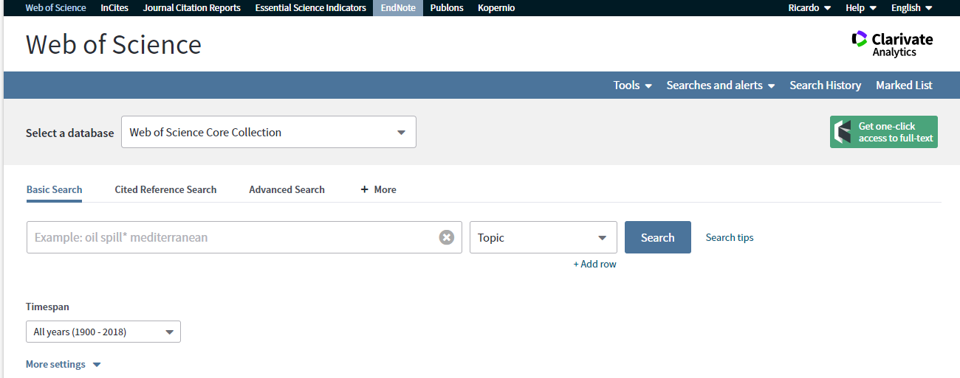
Primero, debes acceder a EndNote (directamente o desde Web Of Science). Recuerda que debes crear una cuenta o acceder con tus datos de usuario.

Slide 4
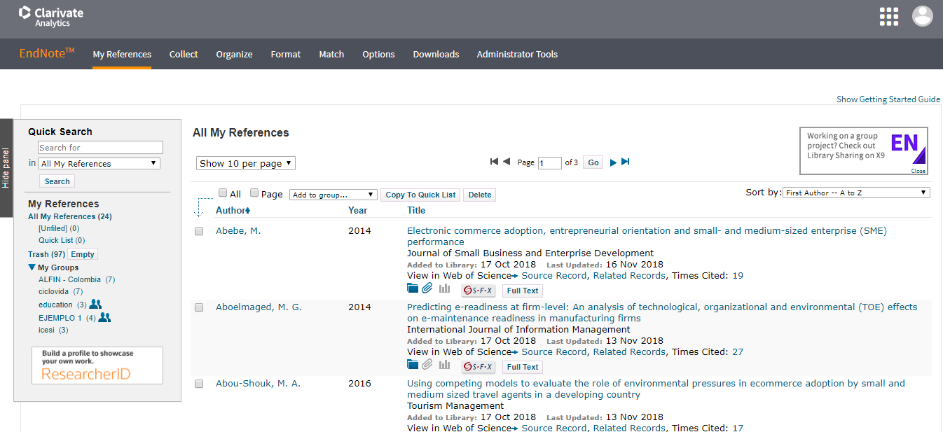
Una vez que estés en Endnote, busca la opción MATCH o COINCIDENCIA.

Slide 5
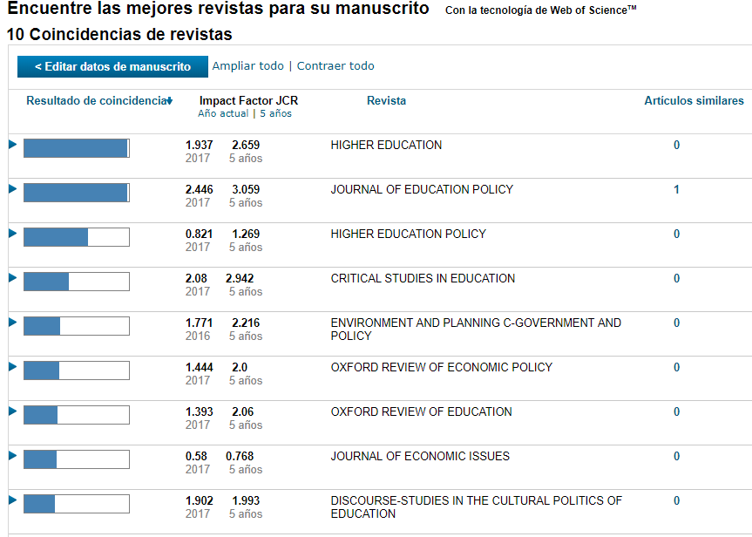
Seleccionada la opción MATCH o COINCIDENCIA debes completar los datos que solicita la herramienta – Titulo, resumen y referencias (Opcional). Una vez completados los datos, la plataforma hara un análisis semántico de las palabras y nos indicaran que revistas serian las mas apropiadas para publicar. Todas las revistas sugeridas están indexadas en Web Of Science y cuentan con Factor de impacto.

Slide 6
Ricardo Castañeda꘡ Ricardo.castaneda@clarivate.com ꘡ 312 2989215

